Slide 1
ΑΓΩΓΗ ΖΩΗΣ
Δ’ ΤΑΞΗ

Slide 2
ΤΟ ΔΙΑΜΑΝΤΙ ΤΩΝ ΑΞΙΩΝ
ΑΠΛΟΤΗΤΑ
ΥΠΕΥΘΥΝΟΤΗΤΑ
ΕΙΡΗΝΗ
http://agogyd.schools.ac.cy/index.php/el/yliko/endeiktiko-yliko

Slide 3
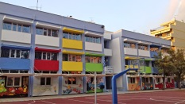
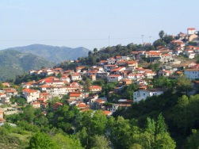
Η ΑΞΙΑ ΤΗΣ ΥΠΕΥΘΥΝΟΤΗΤΑΣ
Πάρε τέσσερα τετράγωνα χαρτί ή άλλο σχήμα και ζωγράφισε ή γράψε υπεύθυνες συμπεριφορές σε κάθε κουτί.
ΣΤΟ ΣΠΙΤΙ
ΣΤΟ ΣΧΟΛΕΙΟ
ΣΤΗΝ ΚΟΙΝΟΤΗΤΑ
ΣΤΗΝ ΚΥΠΡΟ
http://agogyd.schools.ac.cy/index.php/el/yliko/endeiktiko-yliko

Slide 4
Πώς νιώθεις όταν συμπεριφέρεσαι υπεύθυνα;

Slide 5
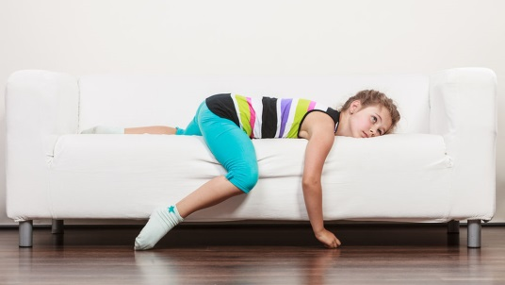
Τι θα συμβούλευες έναν φίλο ή μια φίλη σου που
σας λέει συχνά ότι βαριέται;

Slide 6
Σχεδιάζω υπευθυνότητες που μπορώ να αναλάβω μέσα στο σπίτι. Τις συζητάω
με την οικογένειά μου και αύριο αρχίζω να τις υλοποιώ, για να βοηθήσω
όλη την οικογένεια αλλά και τον εαυτό μου!

